Slide 1









Slide 2








Slide 3

1
Tính 14 – 5
Tách: 14 = 10 + 4
10 – 5 =
+ 4 =
b) Tính 15 – 7
Tách: 15 = 10 +
10 – =
+ =
?
5
?
5
7
?
?
3
5
9
?
?
3
5
8
?
?
?
14 – 5 =
15 – 7 =
?
8
9
?

Slide 4

2
Tính nhẩm
15 – 5 =
15 – 8 =
?
7
10
?
15 – 6 =
15 – 9 =
9
?
6
?
15 – 7 =
15 – 10 =
?
?
5
8

Slide 5

3
Số?
– | 14 | 14 | 14 | 14 | 14
 | 5 | 6 | 7 | 8 | 9
 | 9 | ? | ? | ? | ?
8
7
6
5

Slide 6
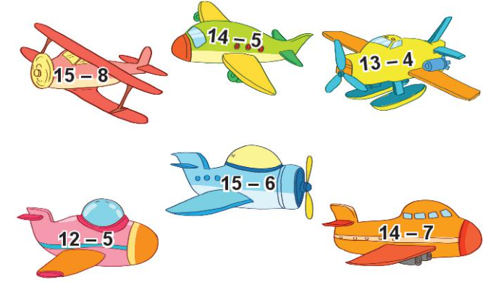
Những máy bay nào ghi phép trừ có hiệu bằng 7? Những máy bay nào ghi phép trừ có hiệu bằng 9?
4
Hiệu bằng 7
Hiệu bằng 9

Slide 7

5
Bà có 14 quả ổi, bà cho cháu 6 quả. Hỏi bà còn lại bao nhiêu quả ổi?
Tóm tắt:
Có : 14 quả ổi
Bớt : 6 quả ổi
Còn lại: … quả ổi?
Bài giải:
Số quả ổi còn lại là:
14 – 6 = 8 (quả)
Đáp số: 8 quả ổi.

Slide 8

3

Slide 9





Slide 10




14 – 10 = ?
A. 4
B. 5
C. 3

Slide 11
17 – 9 = ?
A. 6
B. 7
C. 8

Slide 12
Mẹ có 15 quả táo, mẹ cho Lan 9 quả táo. Hỏi mẹ còn lại bao nhiêu quả táo?
A. 7 quả
B. 6 quả
B. 8 quả

Slide 13
Nam có 14 viên bi. Nam cho Tuấn 6 viên bi. Hỏi Nam còn mấy viên bi?
A. 8 viên bi
B. 7 viên bi
B. 9 viên bi

Slide 14


CHÚC MỪNG

Slide 15

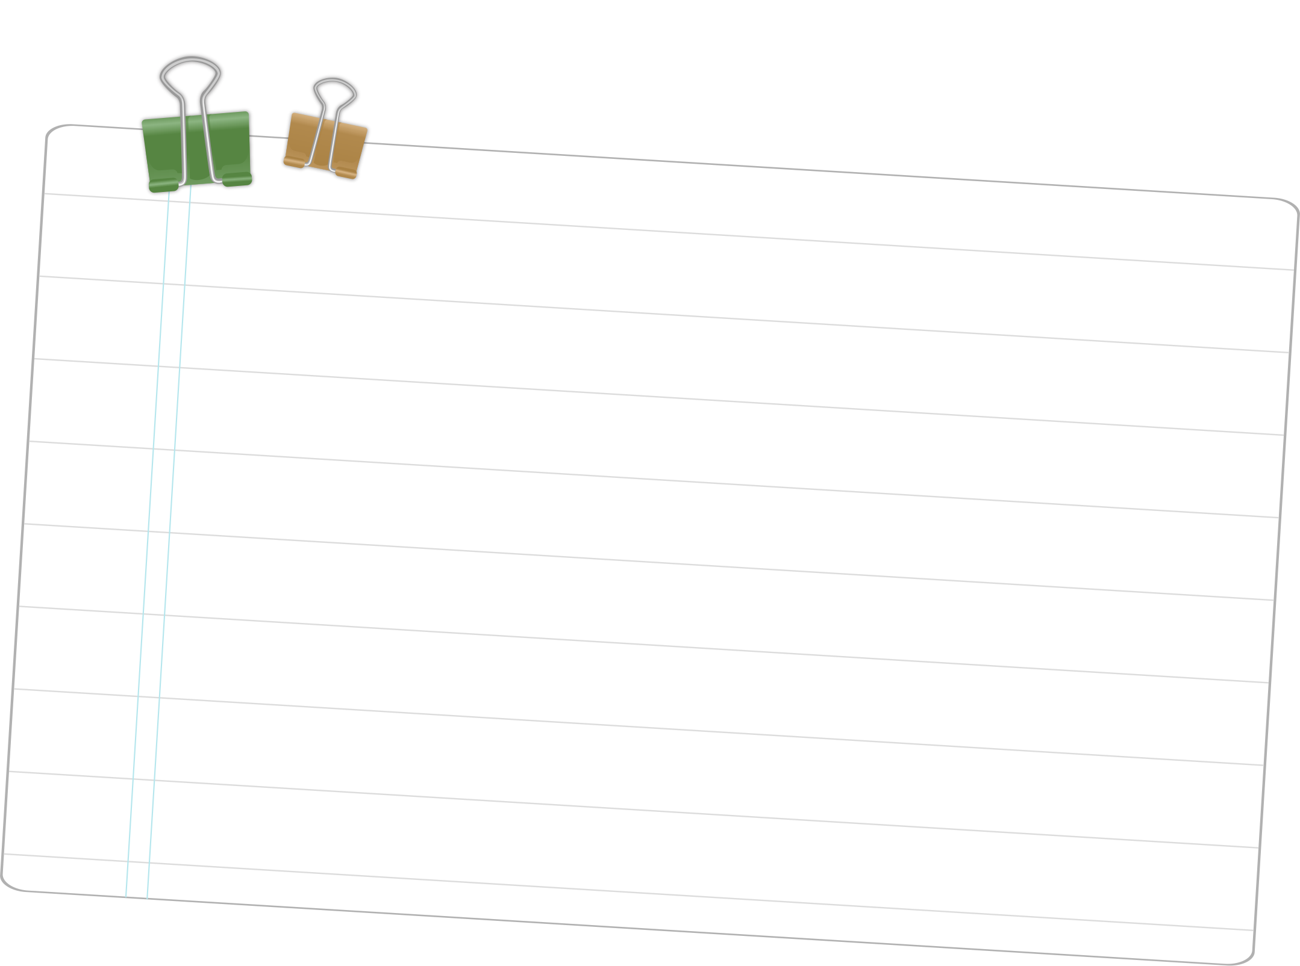
- Hôm nay em học bài gì?
- Về nhà hãy hoàn thành các bài tập và chuẩn bị bài tiếp theo nhé!

Slide 16




